Slide 1
Взаимодействие неаллельных генов
Цель: 1.узнать как гены влияют друг на друга, находясь в одной хромосоме;
2.запомнить такие понятия : плейотропномть, эпистаз, комплемантарное и полимерное взаимодействие генов.

Slide 2
Аллельные и неаллельные гены

Slide 3
Взаимодействие аллельных генов
Полное доминирование
Неполное доминирование
Сцепленное наследование
Сцепленное с полом наследование
Кодоминирование (группы крови)

Slide 4
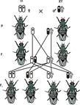
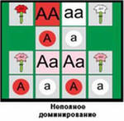
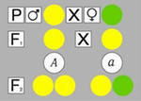
Неполное доминирование
Сцепленное наследование
Полное доминирование

Slide 5
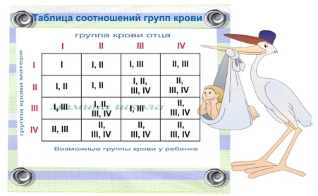
Кодоминирование

Slide 6
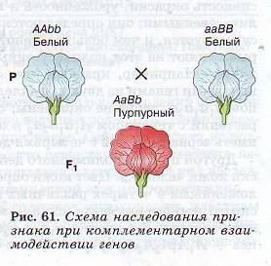
Дополнительное (комплементарное взаимодействие генов)

Slide 7
Эпистаз (ингибирование)-один ген подавляет действие другого.
W-белые плоды тыквы
w-окрашенные плоды тыквы
Y-желтые плоды тыквы
y-зеленые плоды тыквы
P WWYY х wwyy
белые зеленые
F WwYy
белые

Slide 8
Полимерное действие генов (суммирование)
А1А1А2А2А3А3А4А4-самые темные африканцы
а1а1а2а2а3а3а4а4-европейцы
Чем больше генов, тем сильнее проявляется признак.

Slide 9
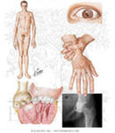
Плейотропность или множественное действие генов.
Паучьи пальцы
Вывих хрусталика глаза
Пороки клапанов сердца
Заболевания сосудов
m

